Slide 1
স্বাগতম

Slide 2
পরিচিতি
এসএসসি ভোকেশনাল
বিষয়ঃ বিল্ডিং মেইনটেন্যান্স-1
শ্রেণিঃ নবম
অধ্যায়ঃ -5
তারিখঃ 01/০9/২০২০ খ্রিঃ
সময়ঃ ৫০ মিনিট
মোঃ আব্দুল মজিদ
সহকারী শিক্ষক
নকিপুর সরকারি এইচ,সি পাইলট মডেল মাধ্যমিক বিদ্যালয়
মোবাইল নং- ০১৭১১-০৭১৩০৫
Email: mamajid10@gmail.com

Slide 3
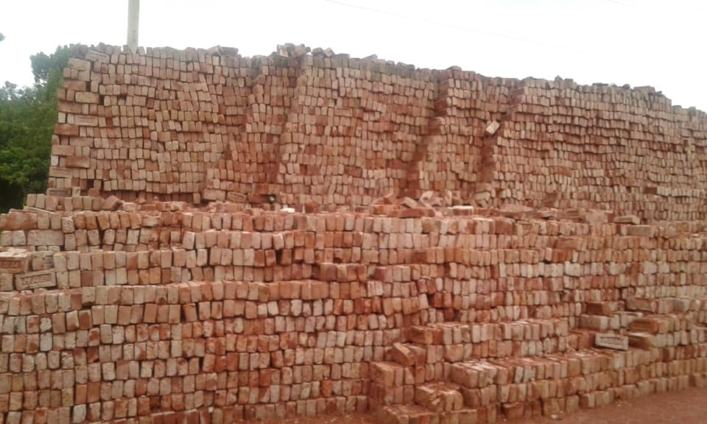
ছবি দেখে তোমরা কী বুঝতে পারছো?
ইট সাজানো আছে।
Notes:
এই স্লাইডটিতে পাঠ সংশ্লিষ্ট ছবি অথবা ভিডিও প্রদর্শন করে শিক্ষার্থীদের যাচাই করতে হবে ।

Slide 4
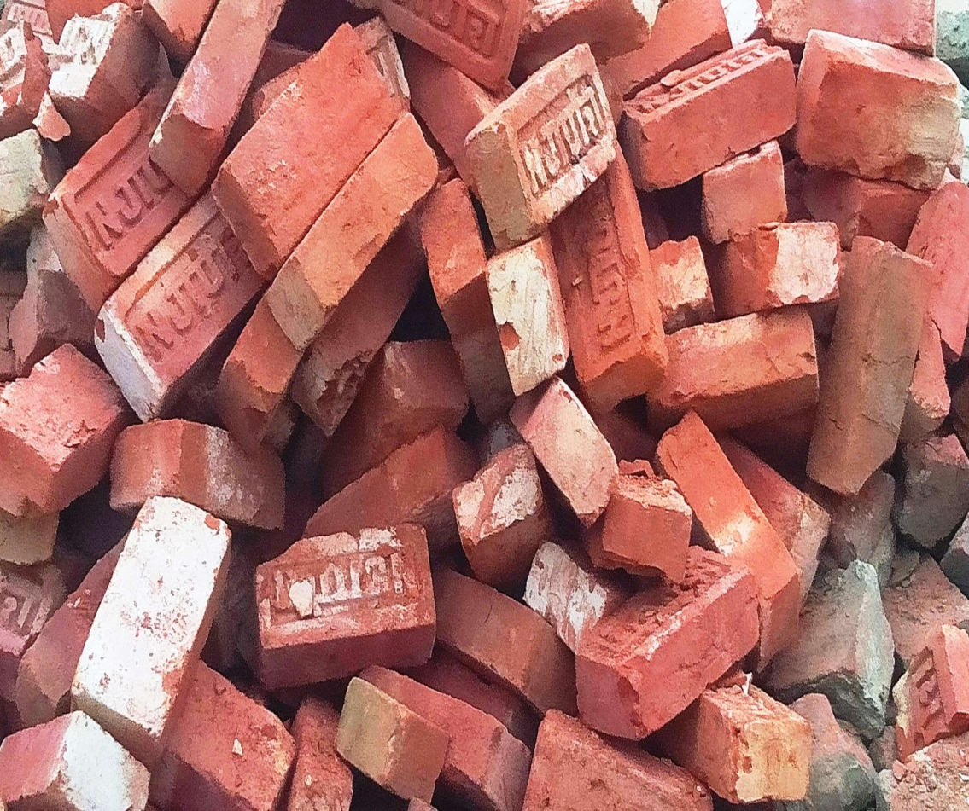
আজকের পাঠ
ইট

Slide 5
শিখনফল
এই পাঠ শেষে শিক্ষার্থীরা…..
১। ইটের সংজ্ঞা দিতে পারবে;
২। ইটের সাইজ বলতে পারবে;
৩। ইটের শ্রেণিবিভাগ করতে পারবে;
৪। ইটের মাটির উপাদানগুলি কী কী তা বলতে পারবে;
৫। ইট তৈরির ধাপগুলো বর্ণনা করতে পারবে;
৬। ইটের ব্যবহার ক্ষেত্রসমূহ ব্যাখ্যা করতে পারবে;
৭। ইটের গুণাগুণ গুলো বর্ণনা করতে পারবে।

Slide 6
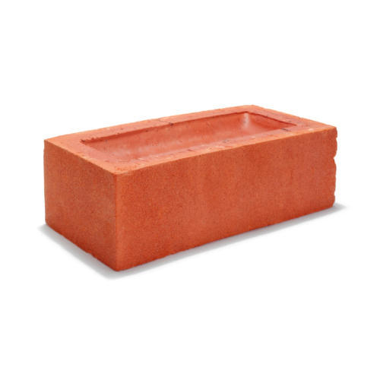
তোমরা কিসের ছবি দেখতে পাচ্ছ?
ইট
ইট কাদামাটি দিয়ে তৈরি এক প্রকার নির্মাণ সামগ্রী। একই আকারের আয়তাকার ব্লকের ছাঁচে কাঁদামাটি ঢালাই দেয়ার পর রোদে শুকিয়ে এবং আগুনে পুড়িয়ে যে পাথর সদৃশ ঘন বস্তু পাওয়া যায় তাকে ইট বলে।
Notes:
বর্তমানে মোবাইলের বাজার সম্পর্কে ধারণা দিলে ভালো হতে পারে ।

Slide 7
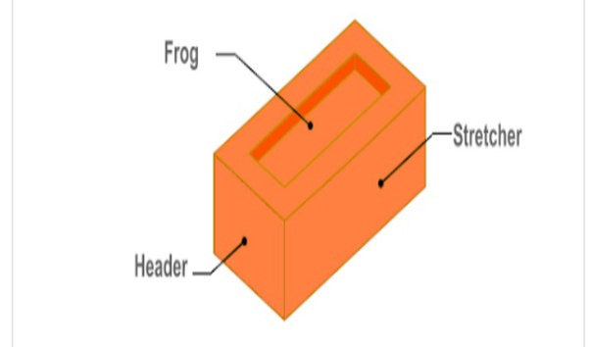
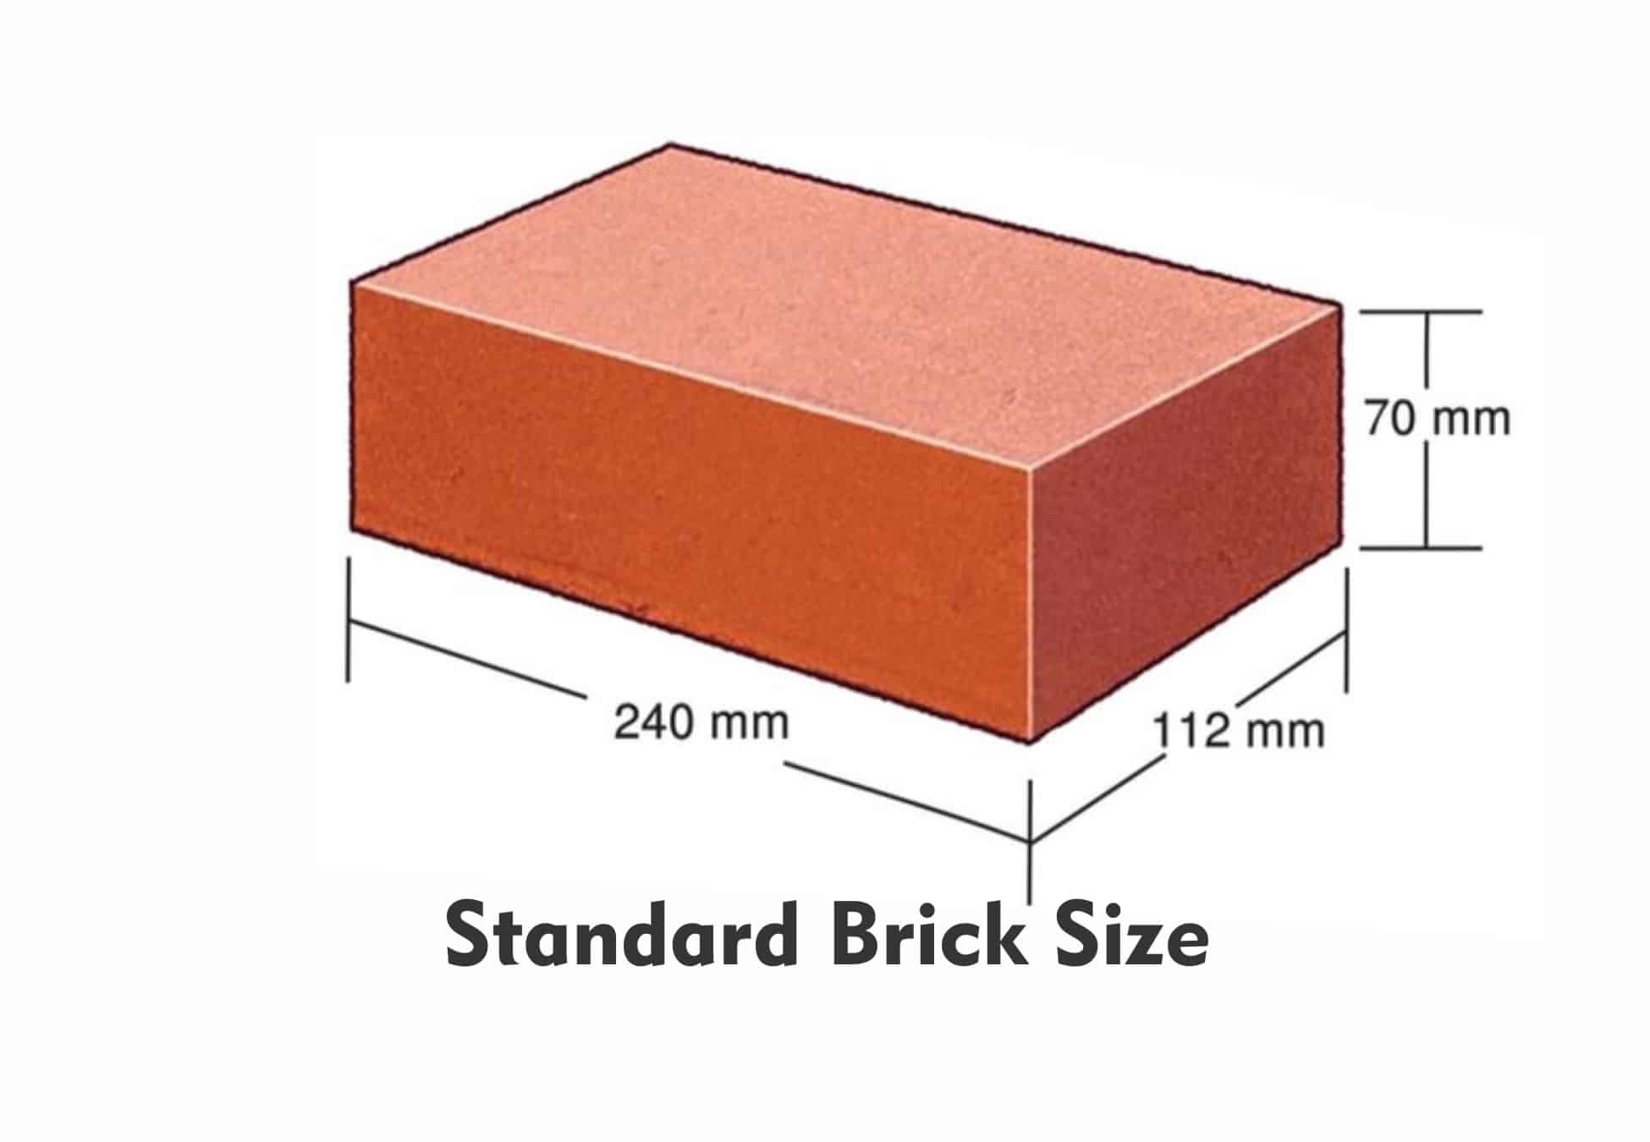
একটি ইটের বিভিন্ন অংশের নাম ও সাইজ
Notes:
বর্তমানে মোবাইলের বাজার সম্পর্কে ধারণা দিলে ভালো হতে পারে ।

Slide 8
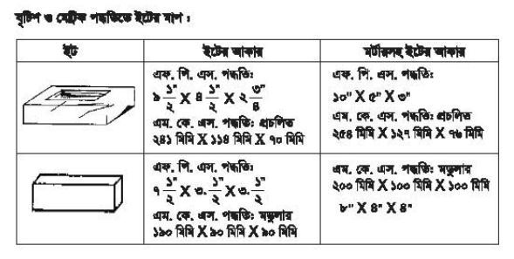
ইটের আকার
Notes:
বর্তমানে মোবাইলের বাজার সম্পর্কে ধারণা দিলে ভালো হতে পারে ।

Slide 9
ইটের মাটির উপাদানসমূহঃ
উপাদান | হার
সিলিকা (${SiO}_{2}$) | ৫৫%
অ্যালুমিনা (${Al}_{2}O_{3}$ ) | ৩০%
আয়রন অক্সাইড (${Fe}_{2}O_{3}$) | ৮%
ম্যাগনেশিয়া (MgO) | ৫%
লাইম (CaO) | ১%
জৈব পদাথ | ১%
মোট | ১০০%
Notes:
বর্তমানে মোবাইলের বাজার সম্পর্কে ধারণা দিলে ভালো হতে পারে ।

Slide 10
ইটের মাটির অনিষ্টকারী উপাদানসমূহ
# অতিরিক্ত চুন
# অতিরিক্ত জৈব পদার্থ
# লবণ জাতীয় পদার্থ উপস্থিতি
# আয়রন পিরাইটসের উপস্থিতি
# নুড়ি পাথরের উপস্থিতি
Notes:
বর্তমানে মোবাইলের বাজার সম্পর্কে ধারণা দিলে ভালো হতে পারে ।

Slide 11
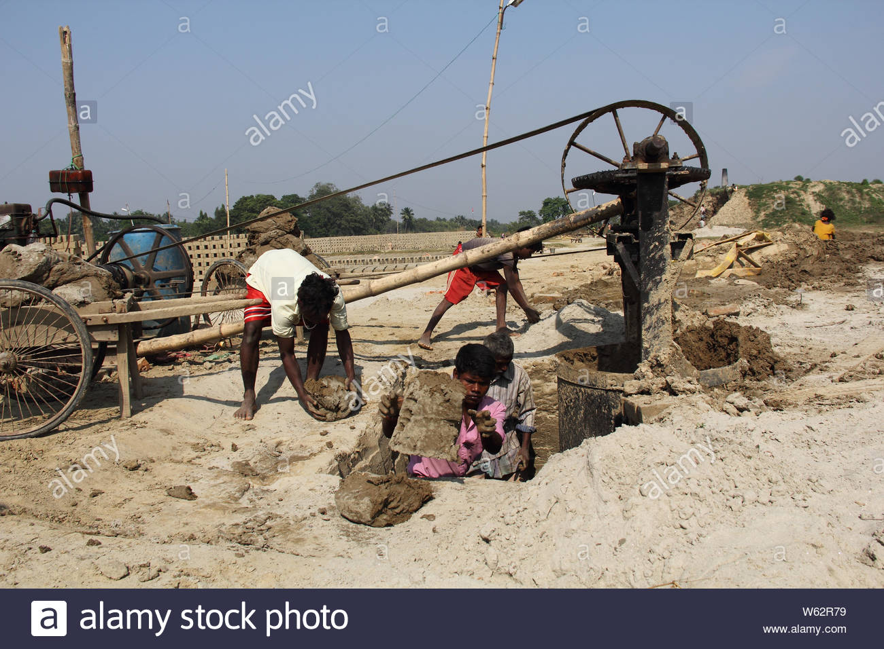
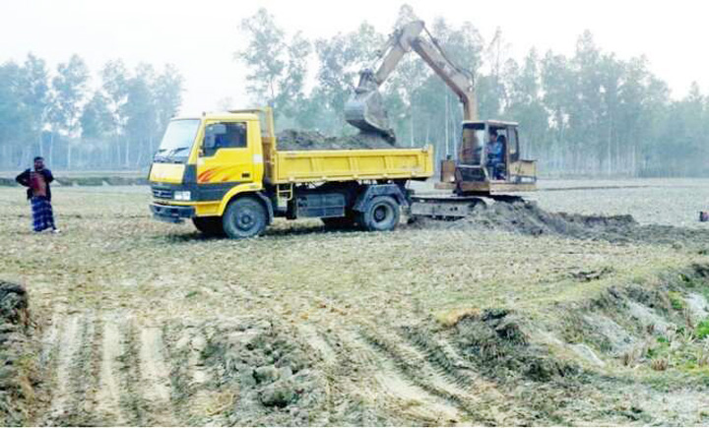
তোমরা কি বলতে পারবে কি কি ধাপ অনুসরণ করে ইট তৈরি হয়?
অন্যান্য উপাদান সহযোগে ইট তৈরির কাদা প্রস্তুতকরণ।
ইটের মাটি নির্বাচন ও সংগ্রহ।
Notes:
ইন্টারনেট সম্পর্কে ধারণা দিতে হবে ।

Slide 12
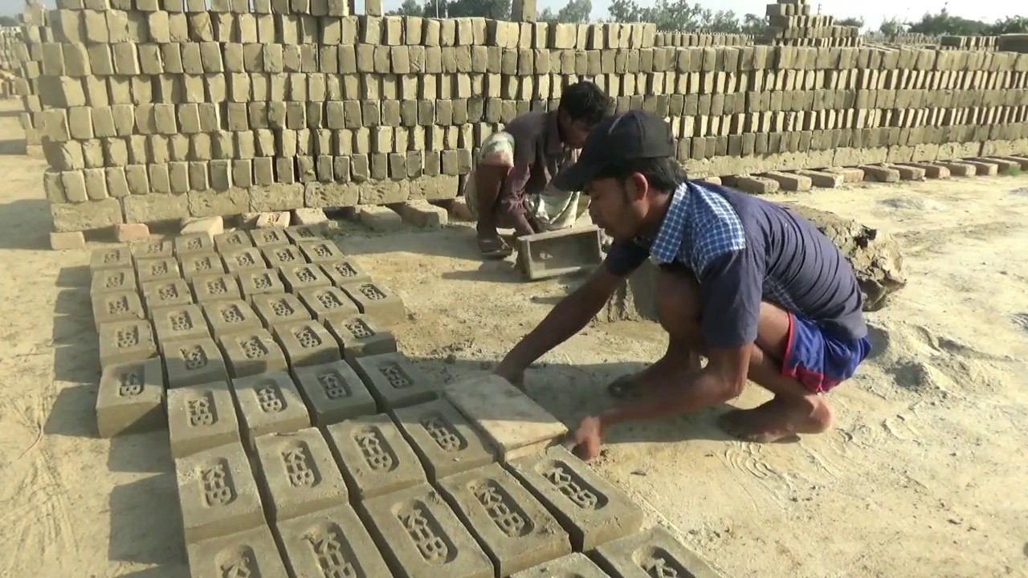
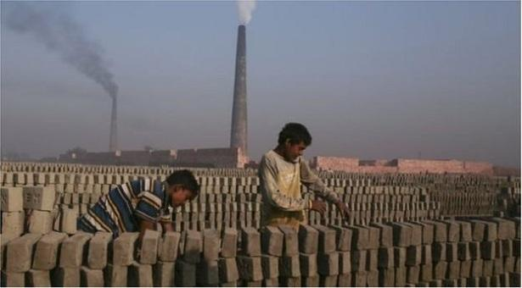
ইট তৈরির ধাপসমূহ
সাইজ অনুযায়ী কাঁচা ইট তৈরিকরণ।
কাঁচা ইটের জলীয় পদার্থ দূর করতে শুকানো।
Notes:
ইন্টারনেট সম্পর্কে ধারণা দিতে হবে ।

Slide 13
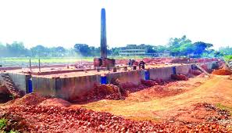
ইট তৈরির ধাপসমূহ
শুকানো ইটকে তাপ প্রয়োগের মাধ্যমে শক্ত করতে ইট পোড়ানো।
পোড়ানো ইট ঠান্ডাকরণ।
Notes:
ইন্টারনেট সম্পর্কে ধারণা দিতে হবে ।

Slide 14
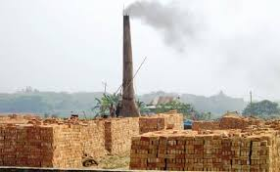
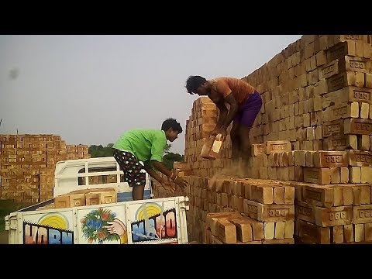
ইট তৈরির ধাপসমূহ
ব্যবহারের জন্য তৈরিকৃত ইটের শ্রেণি বিভাজন।
বাজারজাতকরণ।
Notes:
ইন্টারনেট সম্পর্কে ধারণা দিতে হবে ।

Slide 15
তোমরা কি বলতে পারবে ইট কত প্রকার হতে পারে?
পাবলিক ওয়ার্কস ডিপার্টমেন্টের(PWD)মতানুসারে ইটের শ্রেণিবিভাগ চার প্রকার, যথা-
১। প্রথম শ্রেণির ইট
২। দ্বিতীয় শ্রেণির ইট
৩। তৃতীয় শ্রেণির ইট
৪। পিকড ঝামা শ্রেণির ইট
Notes:
তথ্যপ্রযুক্তির পরিবর্তনের ক্রমধারা বর্ণনা দিয়ে দেখান হয়েছে ।

Slide 16
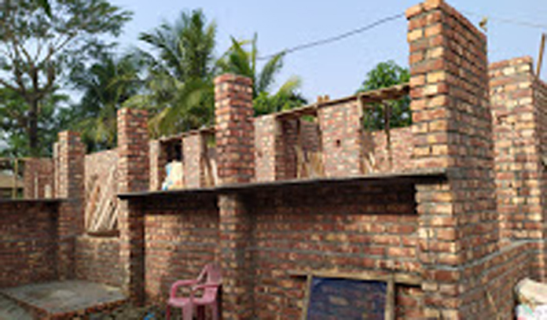
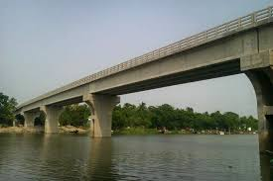
তোমরা কি বলতে পারবে কোন কোন ক্ষেত্রে ইট ব্যবহার হয়?
ইমারত তৈরিতে ইট ব্যবহার হয়।
ব্রিজ তৈরিতে ইট ব্যবহার হয়।
Notes:
ডেক্সটপ ও ল্যাপটপ সম্পর্কে ধারণা দিতে হবে ।

Slide 17
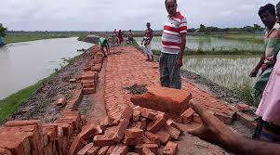
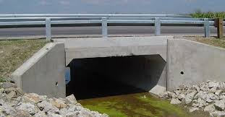
ইটের ব্যবহার
সড়ক তৈরিতে ইট ব্যবহার হয়।
কালভার্ট তৈরিতে ইট ব্যবহার হয়।
Notes:
ডেক্সটপ ও ল্যাপটপ সম্পর্কে ধারণা দিতে হবে ।

Slide 18
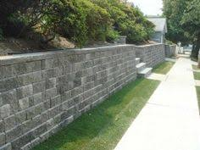
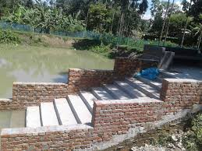
রিটেইনিং ওয়াল তৈরিতে ইট ব্যবহার হয়।
পুকুরের ঘাট তৈরিতে ইট ব্যবহার হয়।
Notes:
ডেক্সটপ ও ল্যাপটপ সম্পর্কে ধারণা দিতে হবে ।

Slide 19
ইটের গুণাগুণ
১। ইট শক্ত,টেকসই,দৃঢ়বদ্ধ গঠন,ফাটলমুক্ত,ঝাঁঝরাহীন হবে।
২। ইটের রং গাঢ় লাল তাম্র রংয়ের হবে এবং রঙের সাম্যতা থাকে।
৩। অপর ইট বা হাতুড়ির আঘাতে ধাতব শব্দ সৃষ্টি হবে।
৪। ইটের আকার সাম্য থাকবে এবং পৃষ্ঠসমূহ সমান্তরাল কিন্তু অমসৃণ হবে।
৫। নখ বা ছুরি দ্বারা আঁচড় দিলে কোনো দাগ পড়বে না।
৬। ২৪ ঘণ্টা ভিজিয়ে রাখলে এটা নিজস্ব ওজনের ১/৬ অংশের বেশি পানি
শোষণ করবে না।
৭। ইটে অতিরিক্ত লাইম বা চুন থাকবে না।
৮। ইট কম পোড়া বা বেশি পোড়া হবে না।
৯। পানিতে ভিজিয়ে রাখলে আদ্রতা পরিবর্তনে ইটের আয়তন পরিবর্তন
হবে না।
১০। উৎকৃষ্ট ইটের তাপ পরিবাহিতা ন্যূনতম হবে।
Notes:
ওয়াই ফাই সম্পর্কে ধারণা দেয়া হয়েছে ।

Slide 20
একক কাজ
১। একটি ইট অংকন করে বিভিন্ন অংশ দেখাও।
Notes:
ছবি দিয়ে একক কাজ মূল্যায়ন করা হয়েছে যাতে শিক্ষার্থী সহজেই উত্তর দিতে পারে ।

Slide 21
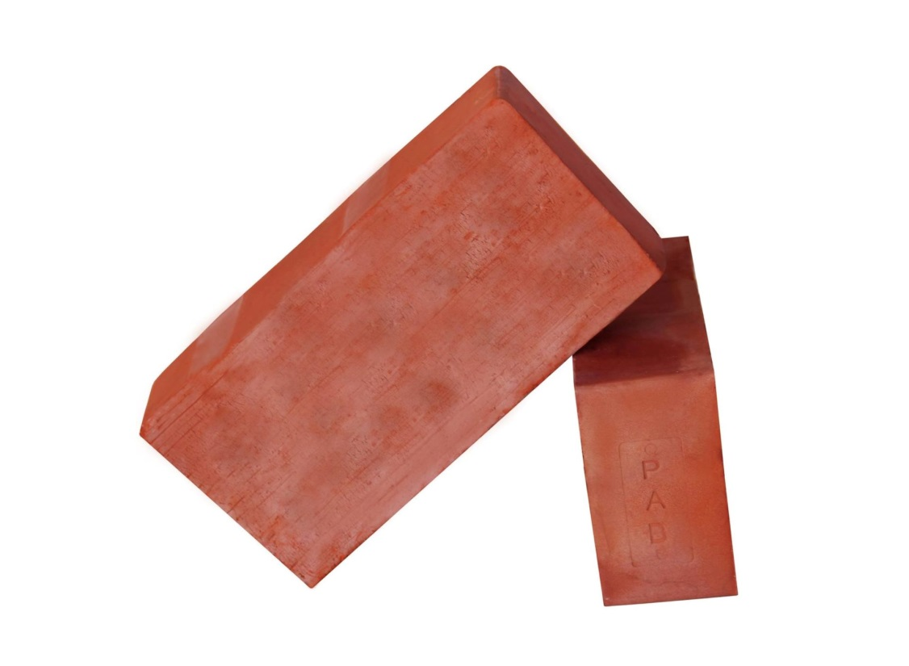
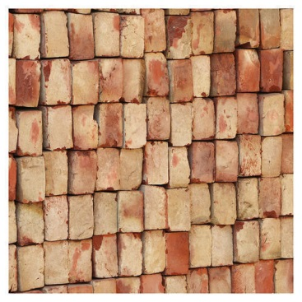
চিত্র দেখে চিন্তা এটি কোন শ্রেণির ইট হতে পারে ?
এই ইটের কি কি বৈশিষ্ট্য লক্ষ্য করলে?
Notes:
ওয়াই ফাই সম্পর্কে ধারণা দেয়া হয়েছে ।

Slide 22
দলগত কাজ
মাঠ পর্যায়ে ইট পরীক্ষা করে দেখাও।
Notes:
ছবি দিয়ে জোড়ায় কাজ মূল্যায়ন করা হয়েছে যাতে শিক্ষার্থী সহজেই উত্তর দিতে পারে ।

Slide 23
মূল্যায়ন
১। ইট কি?
২। ইটের আদর্শ সাইজ বল।
৩। পিকড ঝামা শ্রেণির ইট কোন কোন কাজে ব্যবহার করা যায়?
৪। স্থায়ী নির্মাণ কাজে কোন শ্রেণির ইট ব্যবহার করা যেতে পারে?
Notes:
ছবি দিয়ে দলগত কাজ মূল্যায়ন করা হয়েছে যাতে শিক্ষার্থী সহজেই উত্তর দিতে পারে ।

Slide 24
বাড়ির কাজ
ভাল ইট হতে হলে কী কী গুণ থাকা দরকার বলে তুমি মনে কর।

Slide 25
ধন্যবাদ সবাইকে

